Slide 1
SISTEMA DE INFORMACIÓN PARA EL CONTROL DE VENTAS DEL SUPERMERCADO WAGNER
Integrantes:
Max salizar rozas
Alessandro escobar banda
Shavely pacuri Carrión
Javier fredy cruz olivares
Gabriel Araujo arzubialde

Slide 2
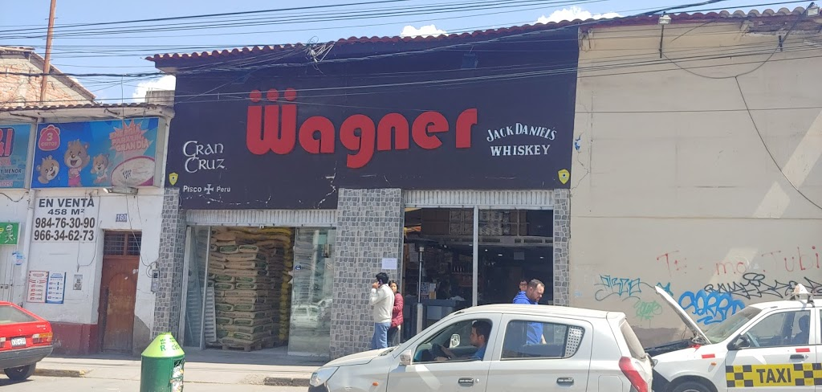
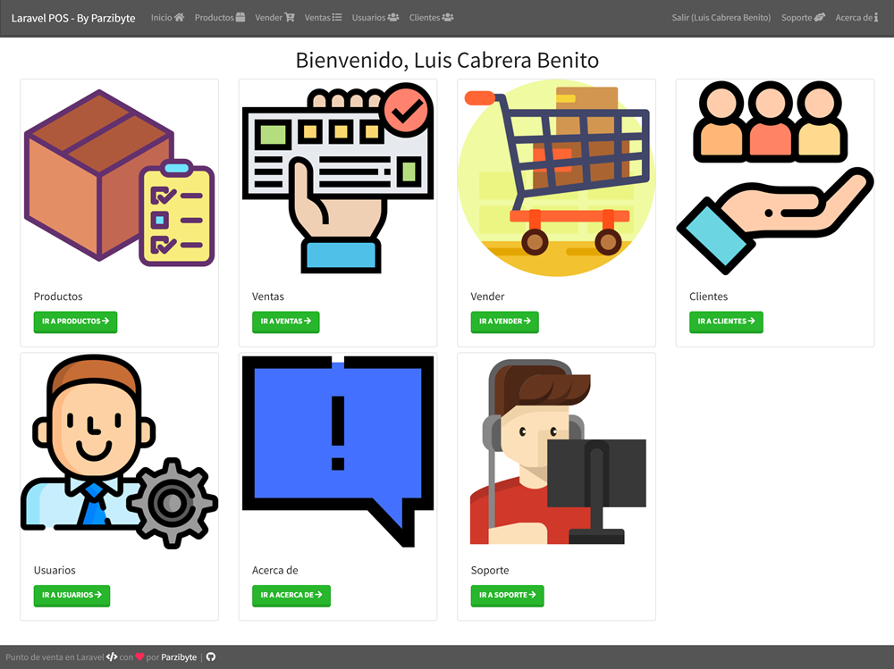
Sistema de Ventas

Slide 3
OBJETIVOS
OBJETIVO GENERAL
Implementar una plataforma para la empresa “Wagner” que permita resolver el problema de ventas y gestión de entregas de productos de primera necesidad dentro de la provincia del Cusco que realizará la entrega de los productos a los proveedores de manera correcta y segura.
OBJETIVOS ESPECIFICOS
Demostrar la factibilidad del desarrollo de una plataforma que ayude a resolver la entrega de productos del supermercado “Wagner”
Realizar la implementación de la plataforma con todos los requerimientos y especificaciones solicitados por la empresa.
Implementar un carrito de compras para que los clientes realicen sus pedidos virtualmente.
Realizar la entrega de los productos a los proveedores de manera correcta y segura.

Slide 4
LIMITACIONES
La plataforma de ventas para la empresa “Wagner” será válida solo para la Ciudad de Cusco.
La plataformas solo permitirá la entrega de los productos en los distritos de Santiago, Cusco, Wanchaq, San Sebastián y San Jerónimo.
La plataforma estará condicionada al uso de navegadores web.
Para el uso de la plataforma será necesario tener conexión a internet.
La plataforma sólo podrá emitir comprobantes de pago.
Solo se admite el método de pago mediante tarjeta de crédito y efectivo.

Slide 5
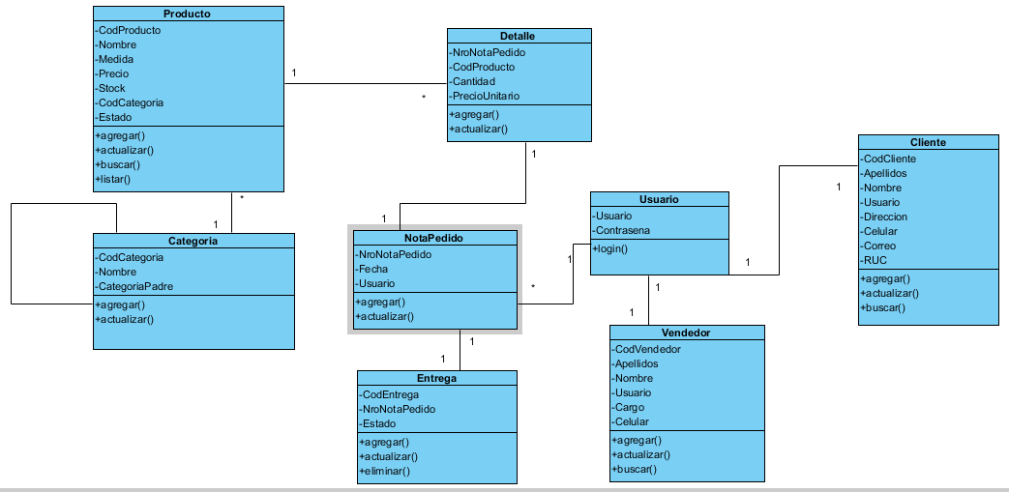
DIAGRAMA DE CLASES DEL PROYECTO

Slide 6
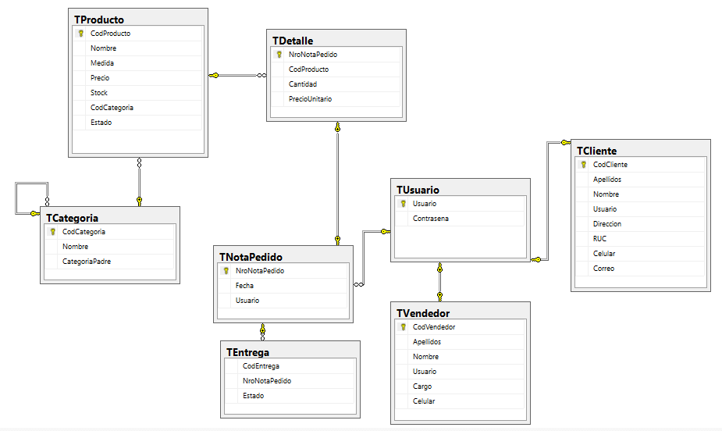
DIAGRAMA DE BASE DE DATOS (IMPLEMENTADO EN SQL Y PRESENTADO COMO DIAGRAMA)

Slide 7
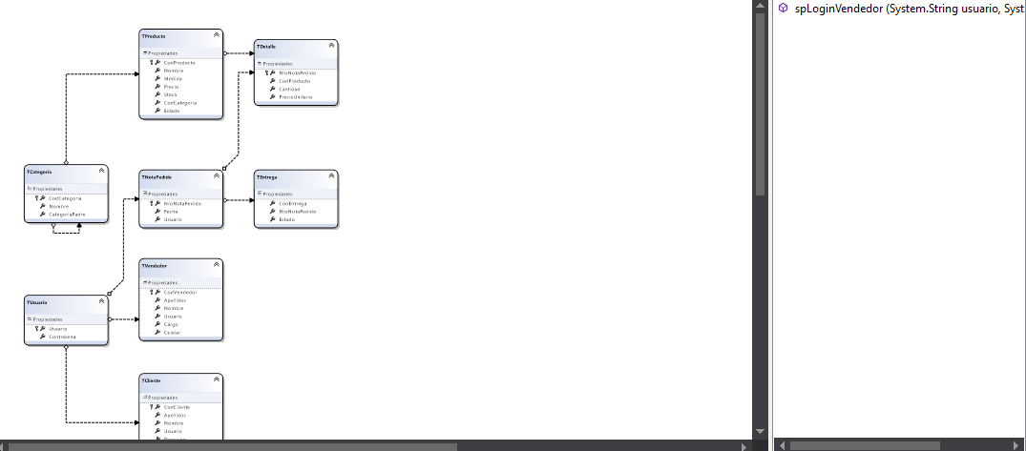
ORM GENERADO

Slide 8
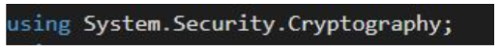
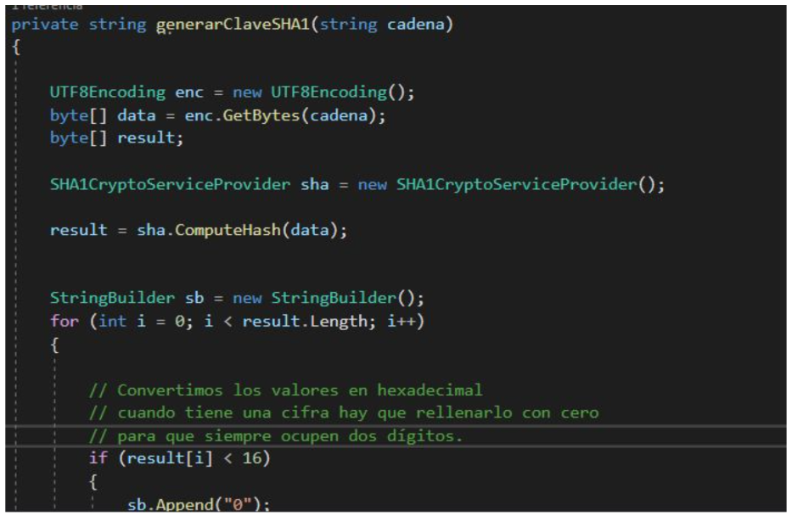
ENCRIPTACIÓN MEDIANTE SHA-1
El código funciona con el botón login:
Esta librería es esencial para el funcionamiento de la encriptación

Slide 9
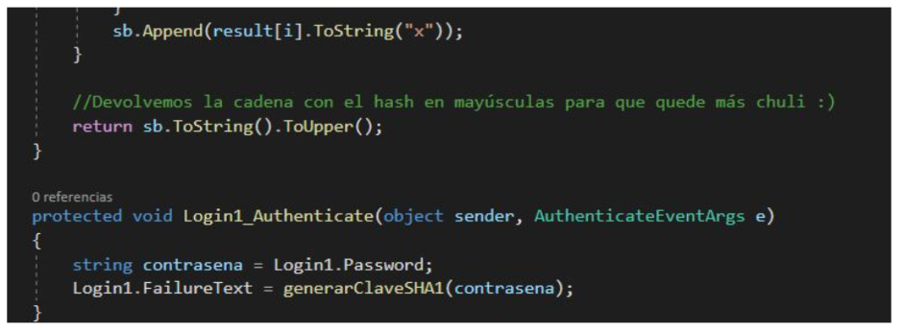
ENCRIPTACIÓN MEDIANTE SHA-1

Slide 10
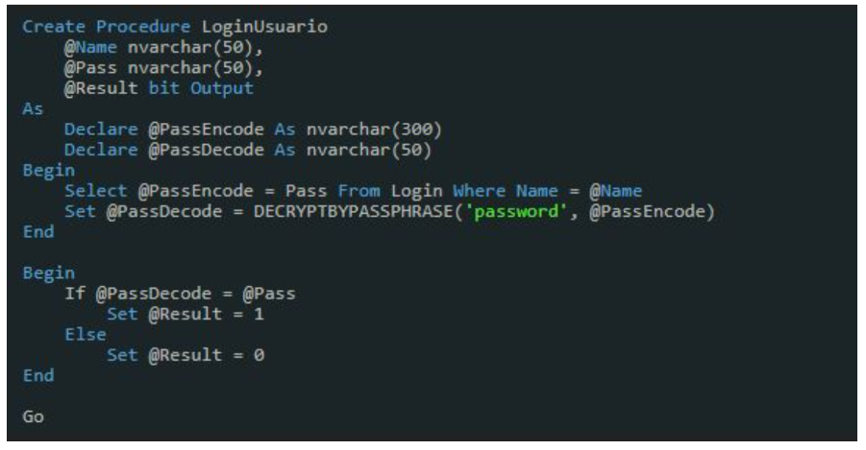
Estas líneas de código acompañadas de código SQL como se ve a continuación, proveen una encriptación total y por lo tanto, una mayor seguridad a la información de nuestros usuarios

Slide 11
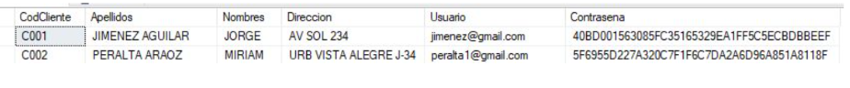
Resultados:

Slide 12
IMPLEMENTACIÓN DE MANTENIMIENTO DE LAS TABLAS
Listar
Actualizar
Agregar
Eliminar
Buscar
Se implementó el mantenimiento de 4 tablas
Y en cada una
Se implementó los procedimientos almacenados
En el caso de la tabla:
Cliente
Se incluyó el procedimiento
almacenado Actualizar Contraseña
Vendedor

Slide 13
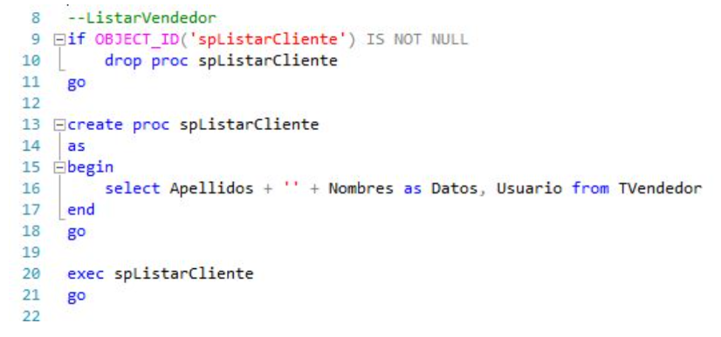
CLIENTE:
LISTAR

Slide 14
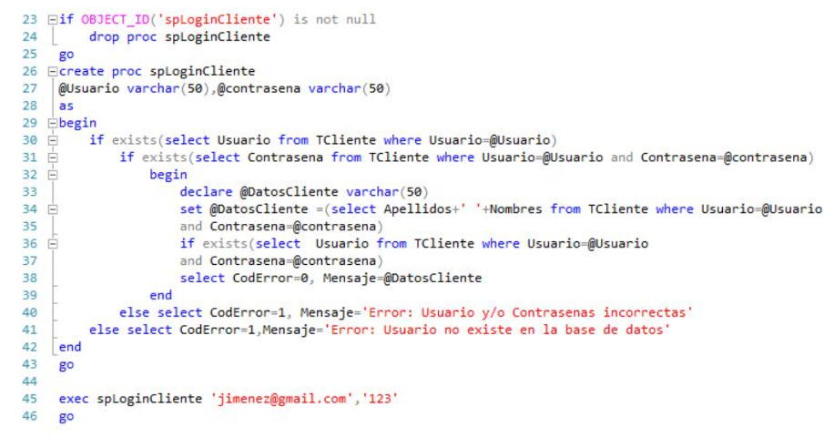
CLIENTE:
LOGIN CLIENTE

Slide 15
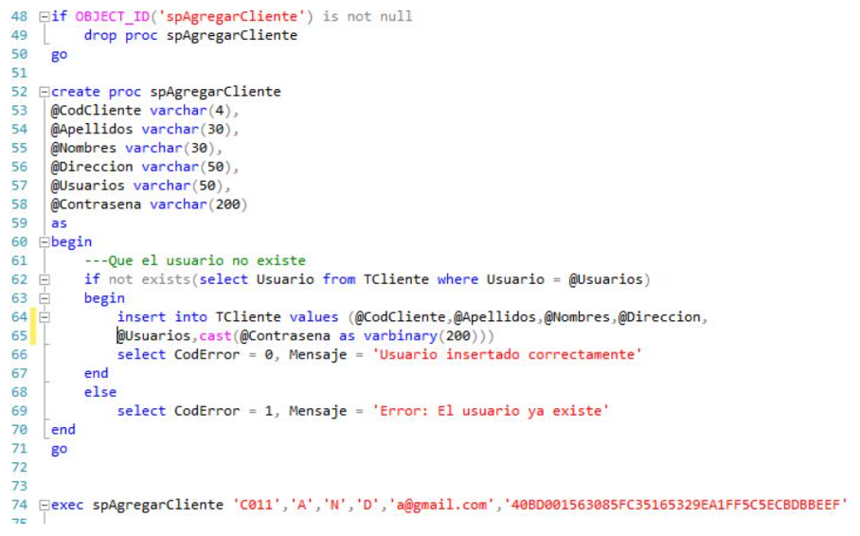
CLIENTE:
AGREGAR

Slide 16
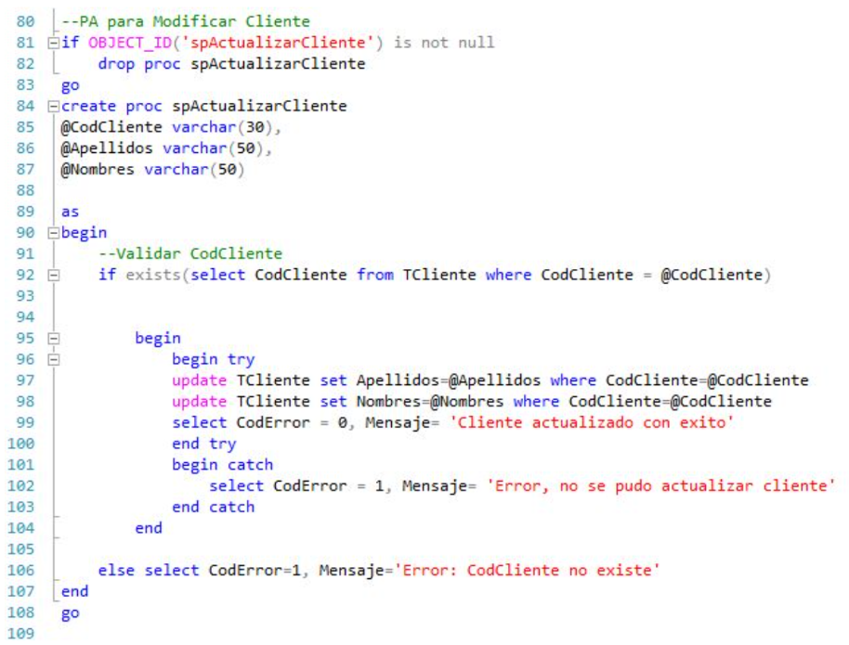
CLIENTE:
ACTUALIZAR

Slide 17
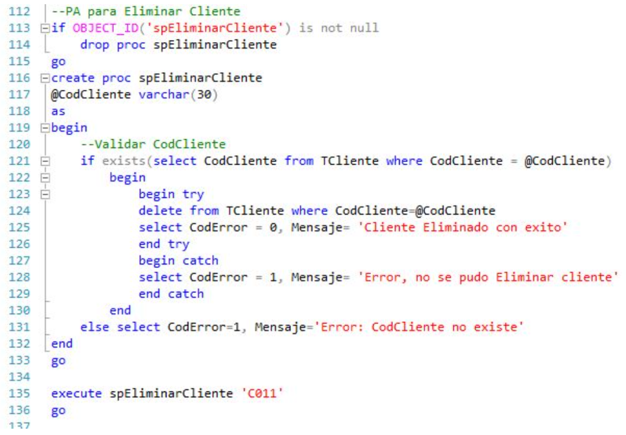
CLIENTE:
ELIMINAR

Slide 18
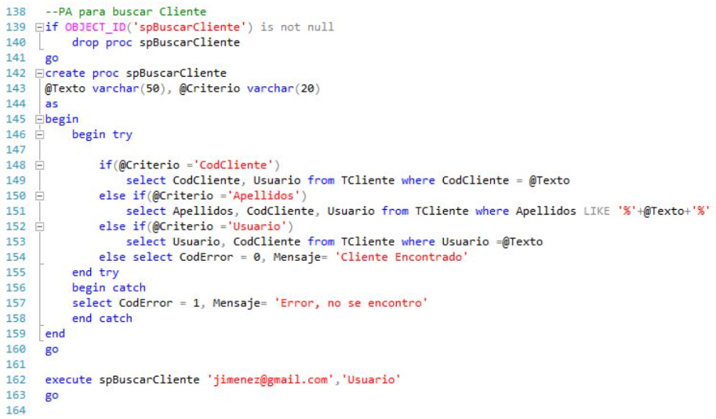
CLIENTE:
BUSCAR

Slide 19
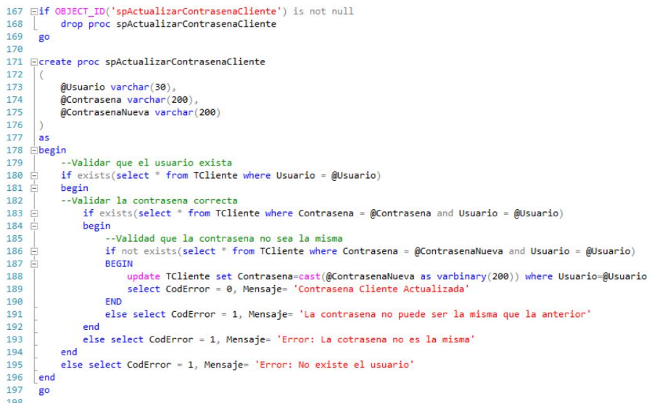
CLIENTE:
ACTUALIZAR CONTRASEÑA

Slide 20
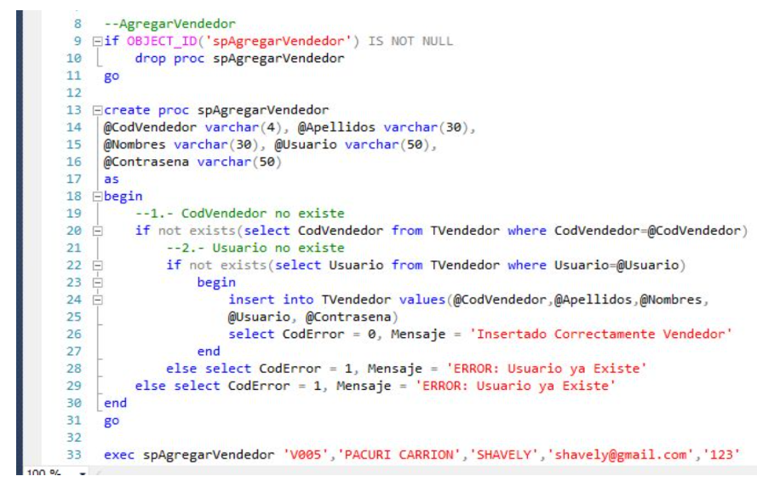
VENDEDOR:
AGREGAR

Slide 21
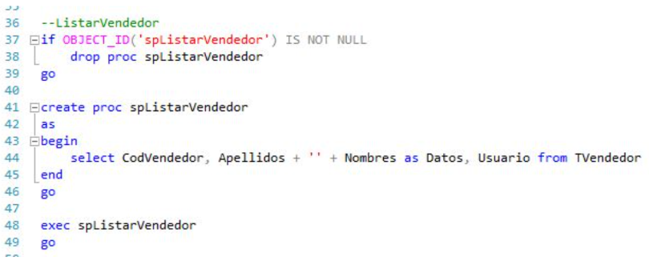
VENDEDOR:
LISTAR

Slide 22
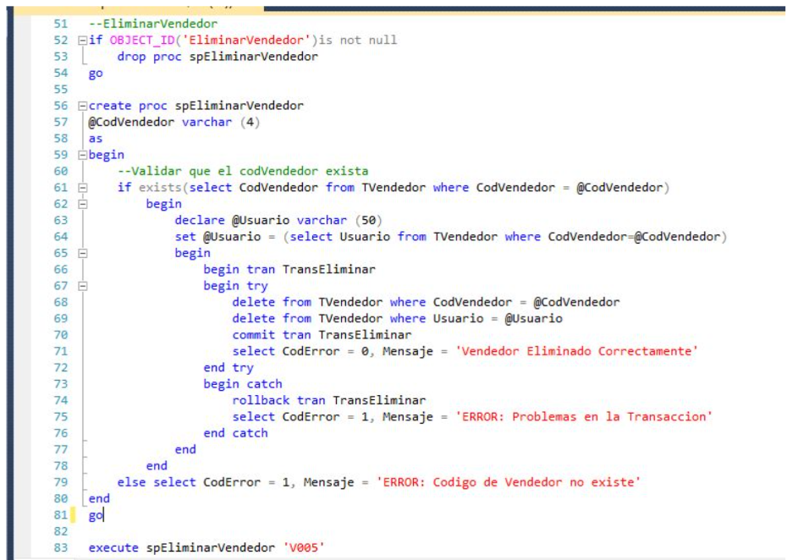
VENDEDOR:
ELIMINAR

Slide 23
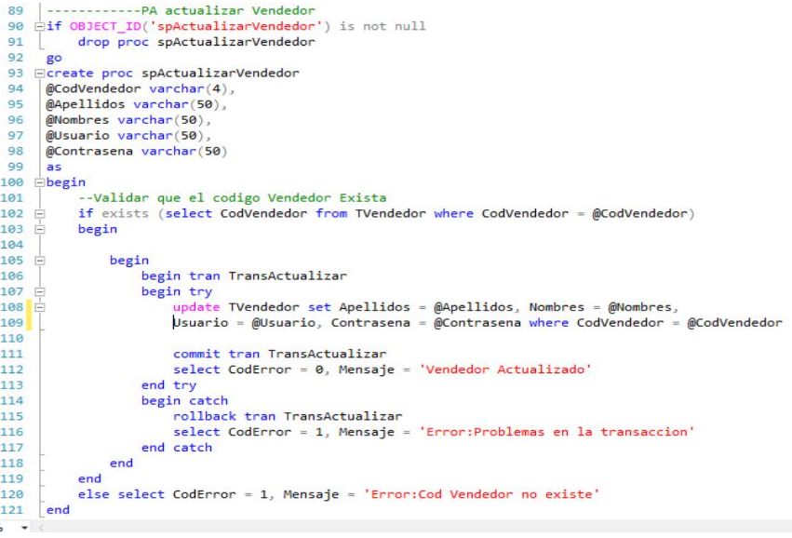
VENDEDOR:
ACTUALIZAR

Slide 24
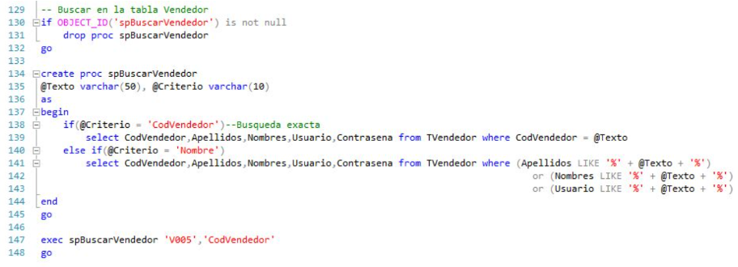
VENDEDOR:
BUSCAR

Slide 25
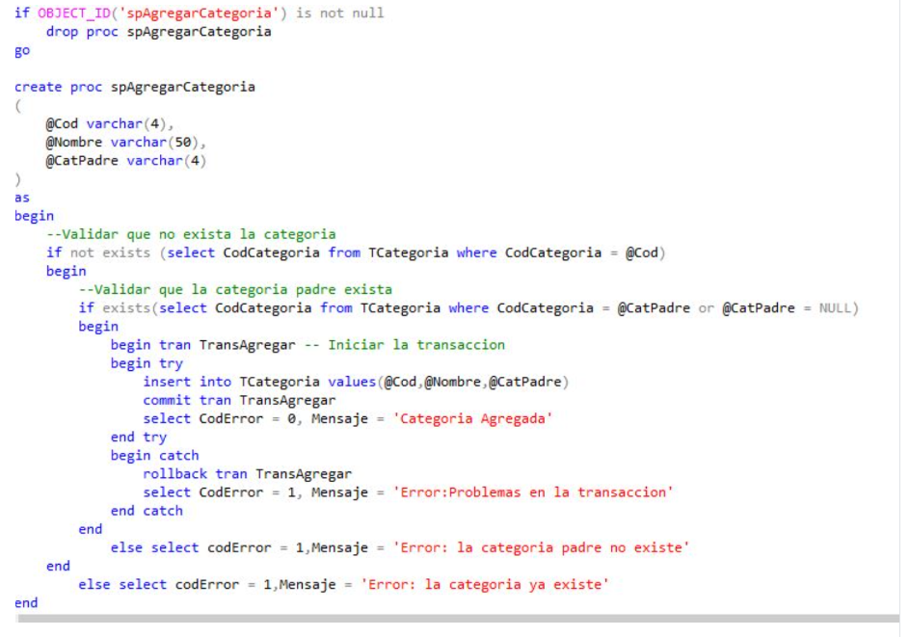
CATEGORÍA:
AGREGAR

Slide 26
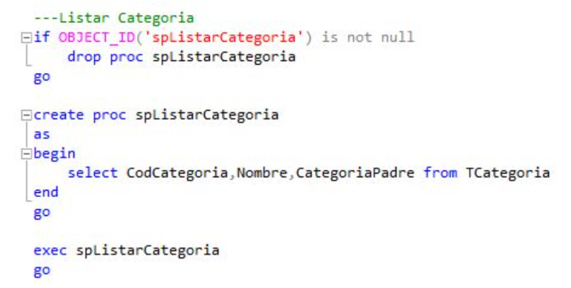
CATEGORÍA:
LISTAR

Slide 27
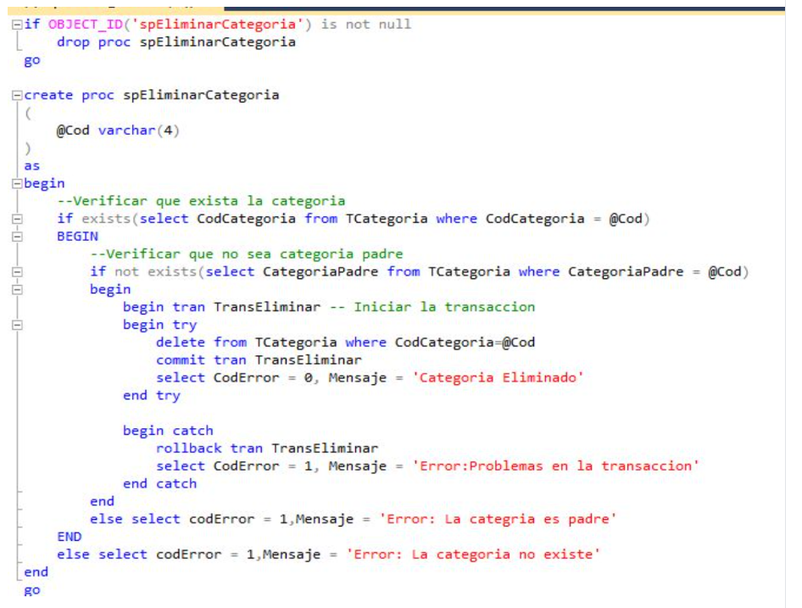
CATEGORÍA:
ELIMINAR

Slide 28
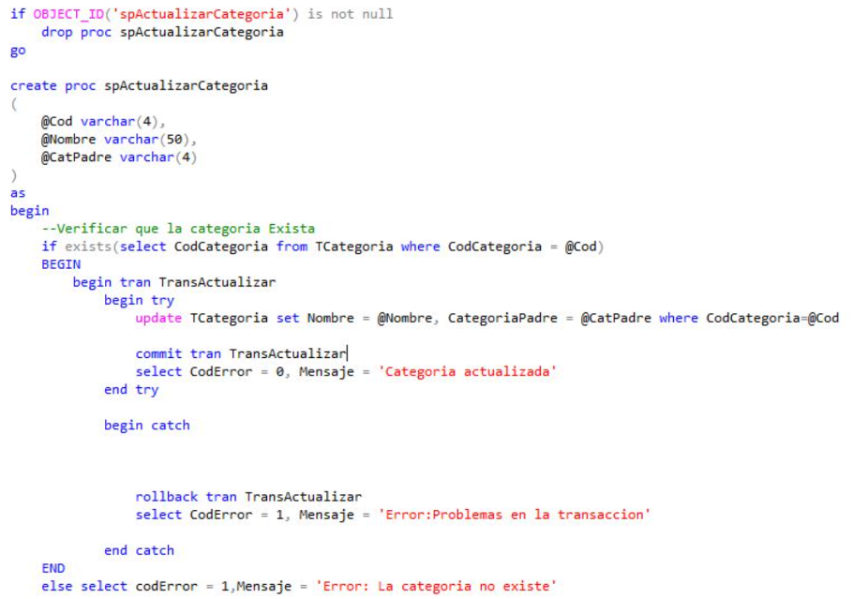
CATEGORÍA:
ACTUALIZAR

Slide 29
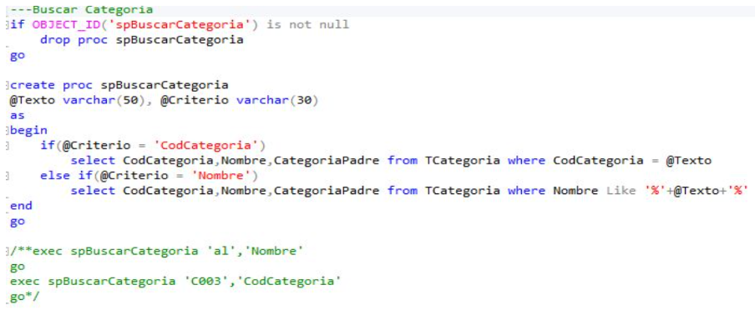
CATEGORÍA:
BUSCAR

Slide 30
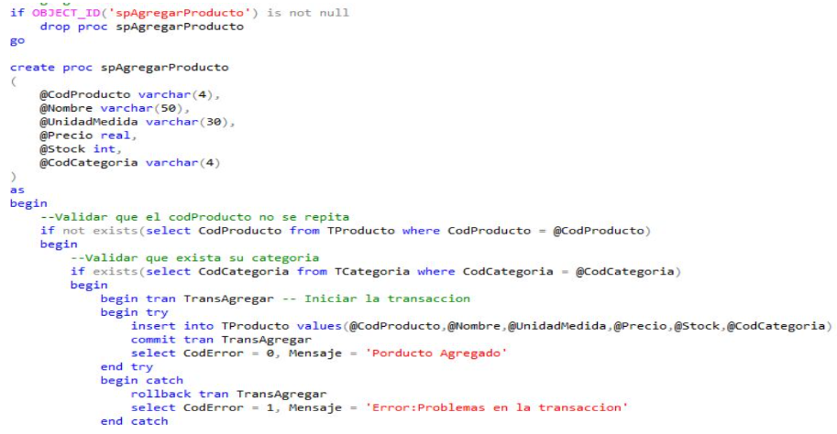
PRODUCTO:
AGREGAR

Slide 31
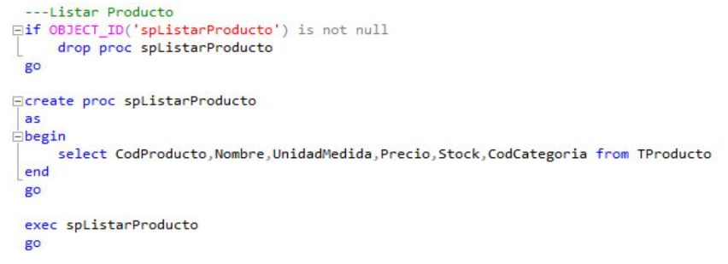
PRODUCTO:
LISTAR

Slide 32
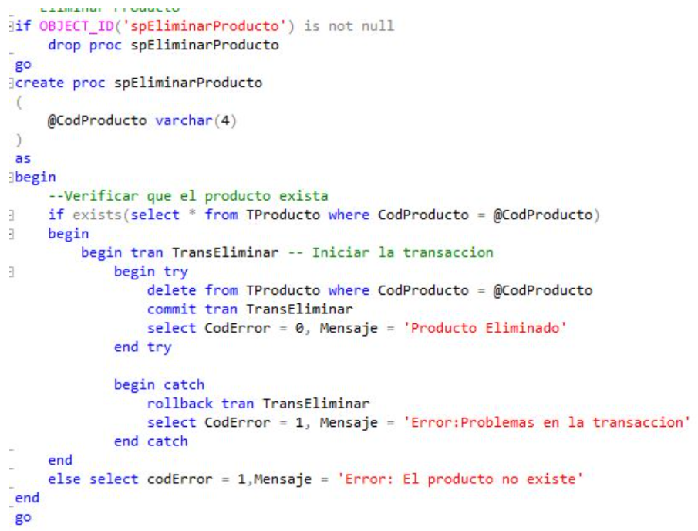
PRODUCTO:
ELIMINAR

Slide 33
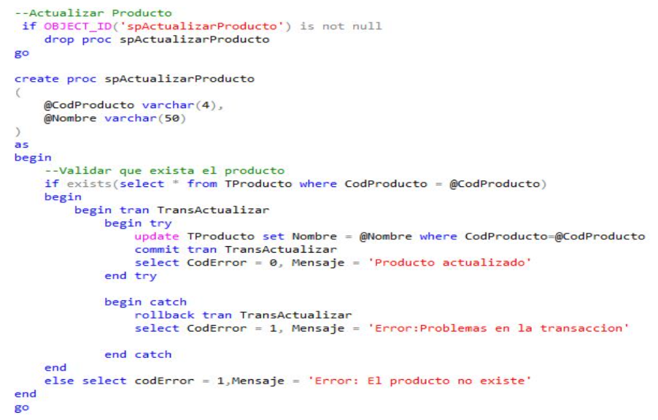
PRODUCTO:
ACTUALIZAR

Slide 34
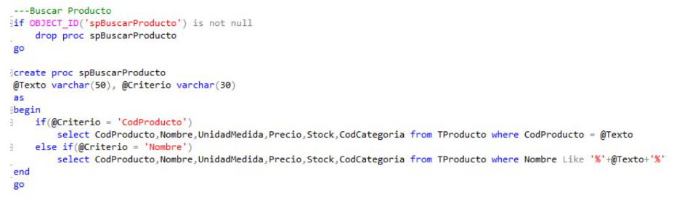
PRODUCTO:
BUSCAR

Slide 35
IMPLEMENTACIÓN DEL PROCESO BOLETA
NroBoleta
NombreVendedor
NombreCliente
Fecha
Nombre (Nombre del producto)
Cantidad
Creamos la tabla TBoleta en
SQLserver
Esta tabla también
cuenta el procedimiento almacenado, Generar Boleta
Y tiene los campos:

Slide 36
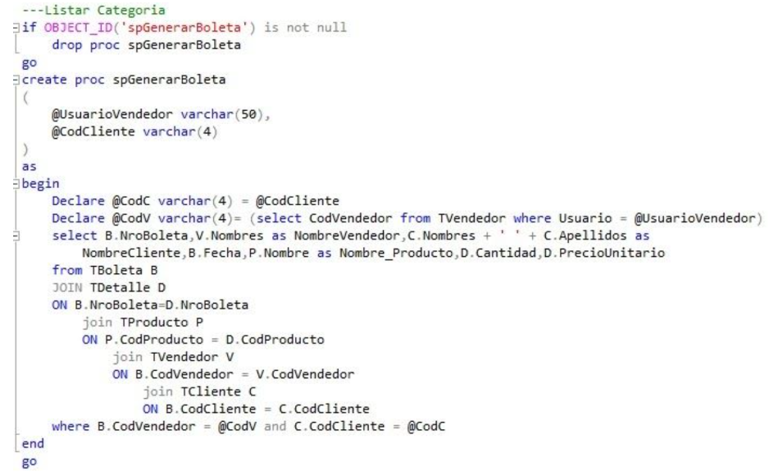
IMPLEMENTACIÓN DEL PROCESO BOLETA

Slide 37
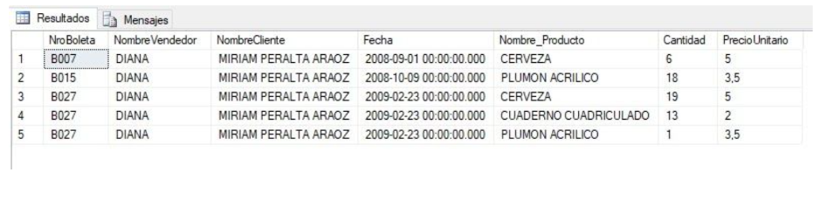
IMPLEMENTACIÓN DEL PROCESO BOLETA

Slide 38

IMPLEMENTAR EL CAMPO DE CAMBIAR CONTRASEÑA EN LA TABLA DE CLIENTE Y VENDEDOR EN EL CUAL USAMOS CONTROLES DE VALIDACIÓN
Para el cambio de contraseña de la Tabla Cliente y Vendedor usamos un
procedimiento almacenado Actualizar Contraseña el cual nos permite cambiar la
contraseña del Cliente y del Vendedor.

Slide 39
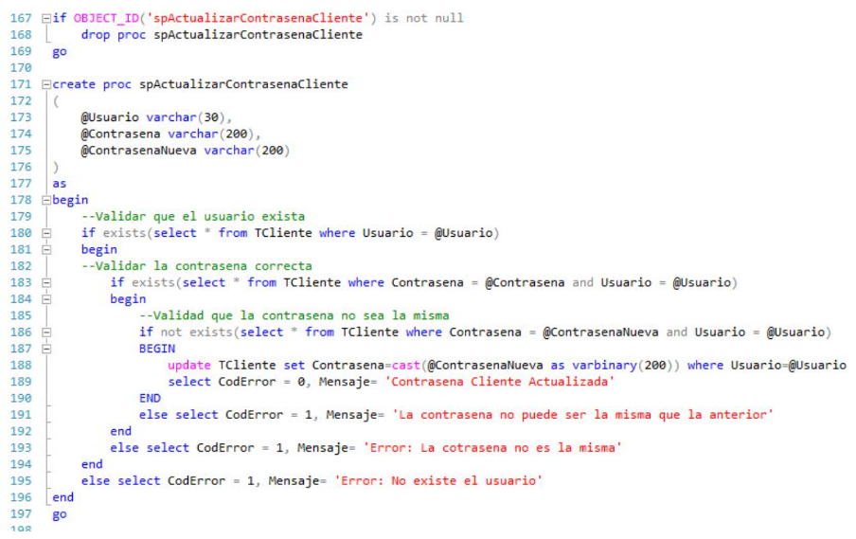
IMPLEMENTAR EL CAMPO DE CAMBIAR CONTRASEÑA EN LA TABLA DE CLIENTE Y VENDEDOR EN EL CUAL USAMOS CONTROLES DE VALIDACIÓN

Slide 40
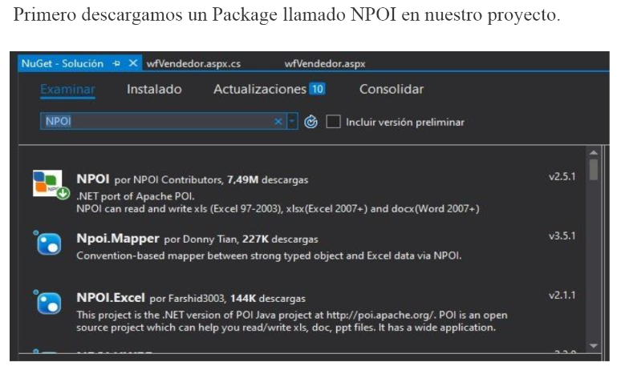
IMPLEMENTAR EN EL SISTEMA PARA EL VENDEDOR VER EL REPORTE DE SUS VENTAS POR SEMANA EL CUAL SE EXPORTAR A EXCEL Y PDF
EXCEL

Slide 41
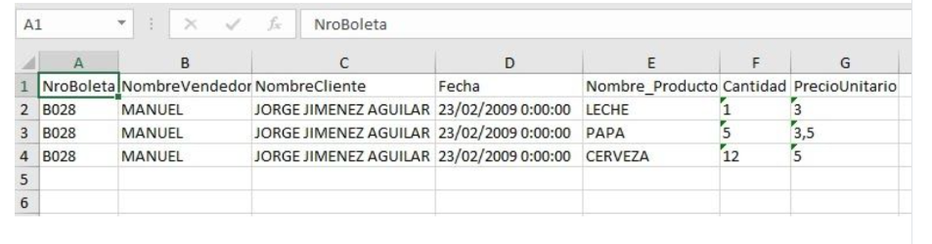
IMPLEMENTAR EN EL SISTEMA PARA EL VENDEDOR VER EL REPORTE DE SUS VENTAS POR SEMANA EL CUAL SE EXPORTAR A EXCEL Y PDF
EXCEL

Slide 42
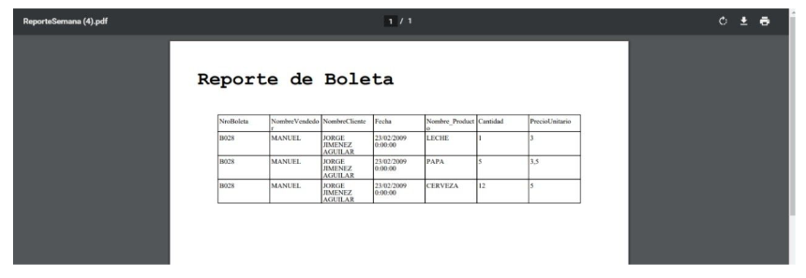
IMPLEMENTAR EN EL SISTEMA PARA EL VENDEDOR VER EL REPORTE DE SUS VENTAS POR SEMANA EL CUAL SE EXPORTAR A EXCEL Y PDF
PDF

Slide 43
DISEÑO
Aquí hicimos uso de Jquery y Boostrap para poder agregar animación y contextura a las web form y bootstrap para los distintos elementos trabajados dentro de los mismos
Por parte de los Jquery, trabajamos de la mano con CSS para poder darle mayor
estética al web form
Instalamos Boostrap en el proyecto para realizar el diseño.

Slide 44
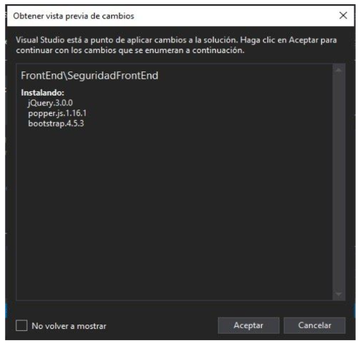
DISEÑO

Slide 45
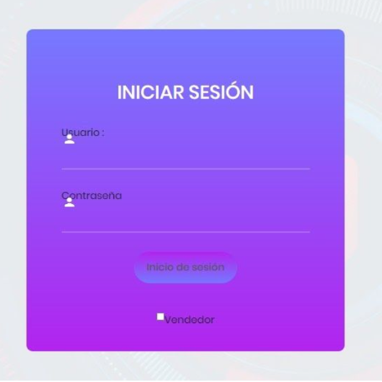
DISEÑO
Implementación de Diseño al Login

Slide 46
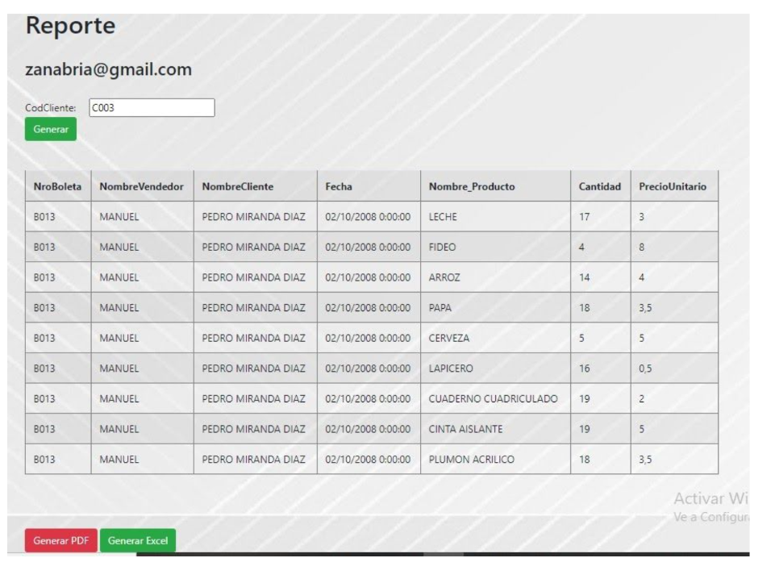
DISEÑO
Implementación de Diseño en la tabla de TVendedor (Reporte)

Slide 47
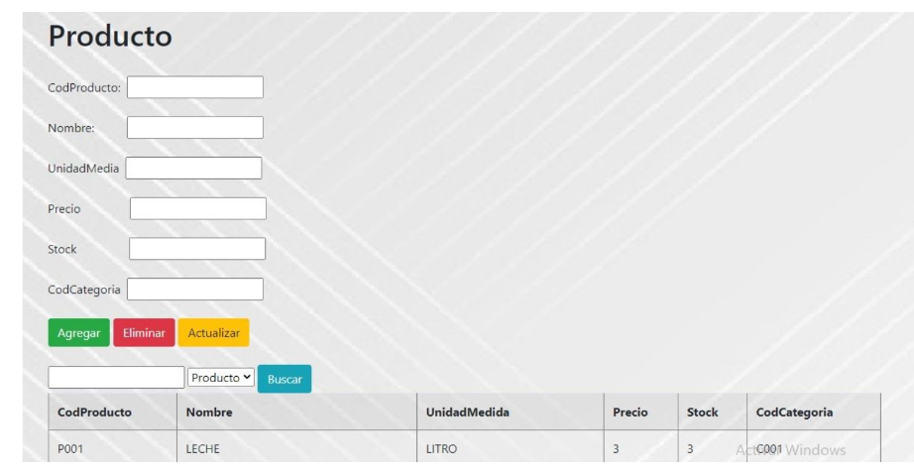
DISEÑO
Implementación de Diseño en la tabla de Producto

Slide 48
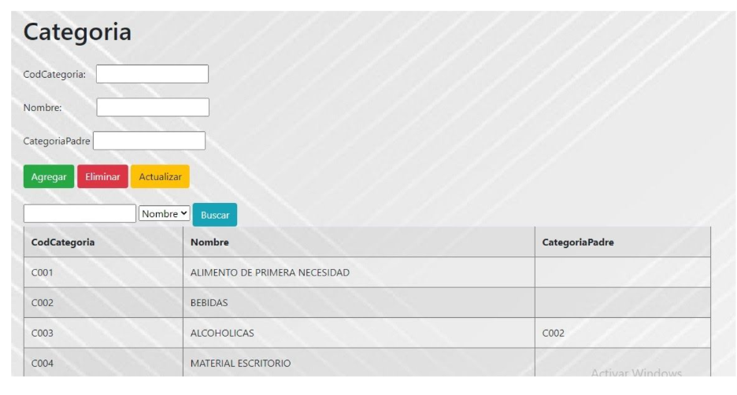
DISEÑO
Implementación de Diseño en la tabla de Categoría

Slide 49
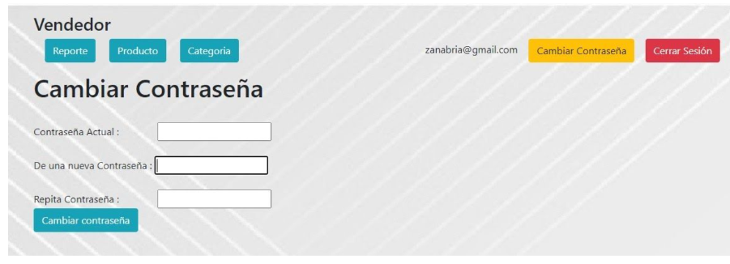
DISEÑO
Implementación de Diseño en la tabla de Cambiar Usuario

Slide 50
CONCLUSIONES
Gracias a este trabajo pudimos ver como el manejo adecuado de contraseñas mediante la encriptación se traduce en una seguridad robusta y bien estructurada a la hora de gestionar usuarios.
Asimismo, el cambio de contraseña mediante un formulario y no mediante base de datos, aumenta la seguridad puesto que es solo el usuario dueño de dicha contraseña quien la conoce.
Realizar este tipo de Proyectos nos capacita como estudiantes para que en un futuro podamos responder a las necesidades profesionales gracias al estudio y preparación como Ingenieros de Sistemas.
El uso de bootstrap y jQuery para el diseño supuso un reto a la hora de encontrar información y aplicarla sobre el proyecto.

Slide 51
SUGERENCIAS
El manejo del diseño mediante bootstrap y/o Jquery simplifica mucho el trabajo de diseño cuando se aplica bien, por lo que en la medida que sea posible su uso es recomendable.
Siempre tener en mente y no olvidar resguardar la integridad de nuestros usuarios, para ello el cuidar sus datos es fundamental por lo que la encriptación en todos sus niveles debe trabajarse siempre en los sistemas con información sensible.

Slide 52
REFERENCIAS BIBLIOGRÁFICAS
Animated Login Form in Asp.net Tutorial . (2017, Septiembre 28). Animated Login.
https://www.youtube.com/watch?v=-UE4yrt5xWI
Robayo, D. (2017, Julio 05). Estilos con Bootstrap para ASP.NET Web Form . Estilos con
Bootstrap. https://www.youtube.com/watch?v=jwXKCUVzEfw
Sitio Web de Login y Registro con ASP.NET . (2018, Abril 30). Registro con ASP.NET.
https://www.youtube.com/watch?v=UX5J-uZdTmg
Systems, A. (2020, Mayo 09). Como crear y descargar un archivo PDF con datos de SQL
Server desde ASP.NET C# con Visual Studio . Aguilar Systems.
https://www.youtube.com/watch?v=2oJ3LV5NVwY
Systems, A. (2020, Mayo 15). Cómo crear un archivo de Excel con datos de SQL Server
desde ASP.NET C# con Visual Studio Community . Aguilar Systems.
https://www.youtube.com/watch?v=L0tpms2sxs4

